Slide 1
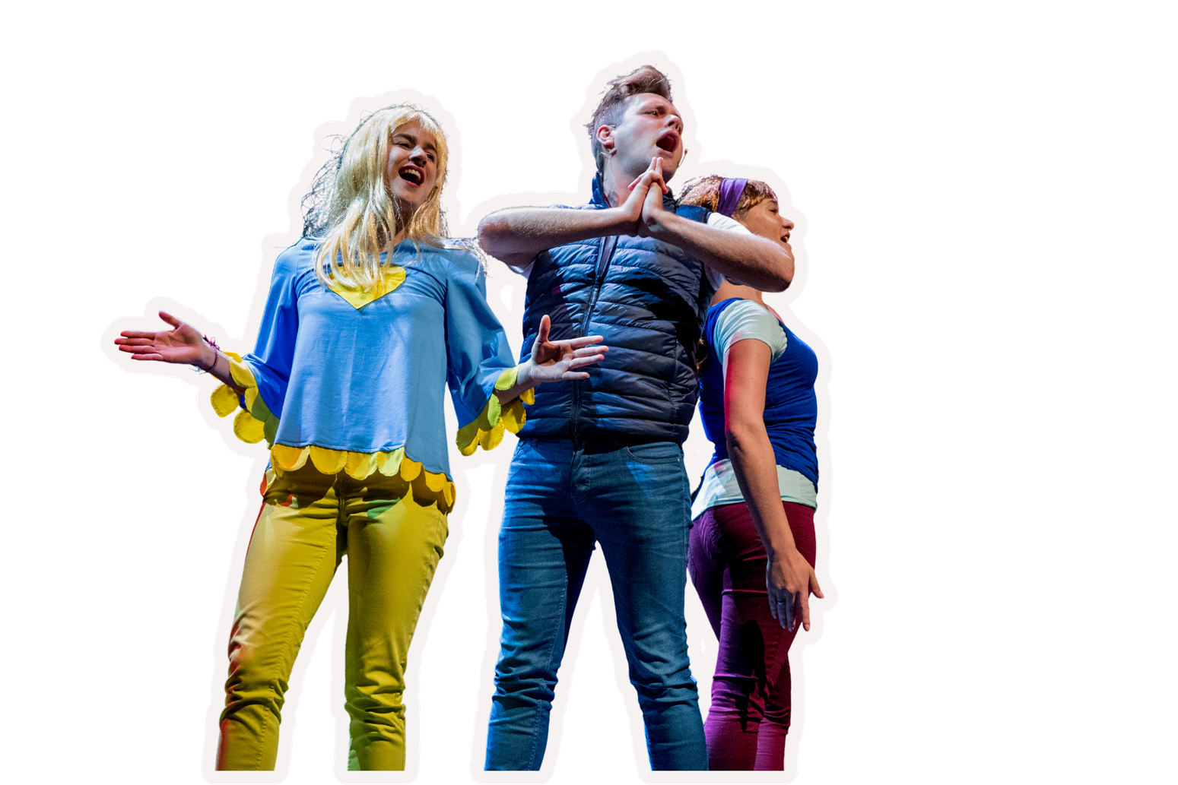
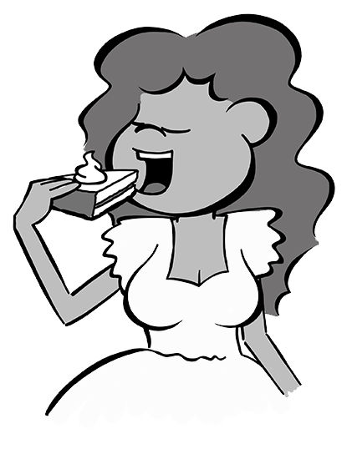
Plaza Patatta: een fantastische verjaardag
Boek en musical
Deze les wordt gratis aangeboden door Stichting Leesplezier

Slide 2
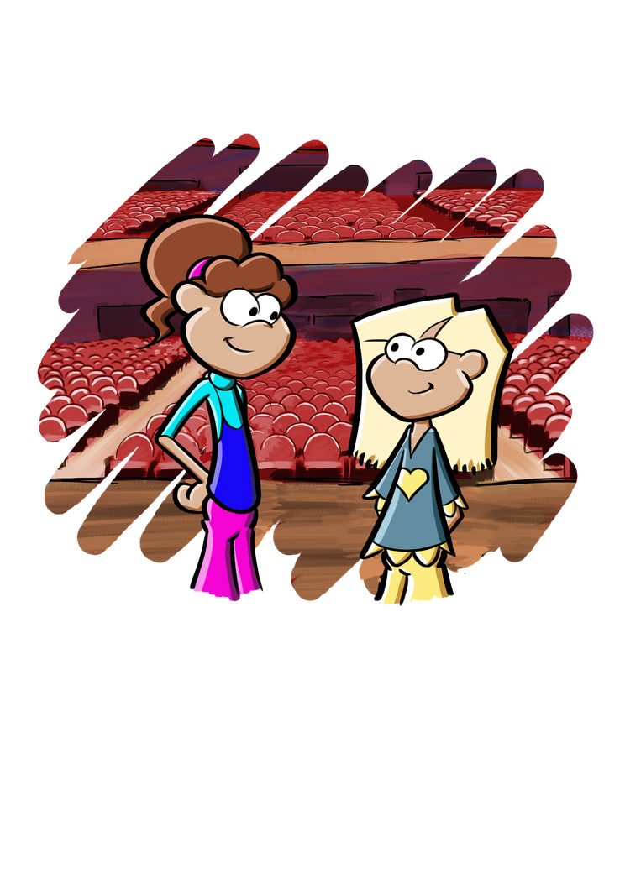
Doel van de les:
  Leerlingen kunnen het verhaal van de musical volgen en belangrijke gebeurtenissen navertellen.
  De leerlingen ervaren hoe muziek, spel en verhaal samen een musical vormen.
  Leerlingen beleven leesplezier via theater, muziek en verbeelding.
  De leerlingen kunnen personages en hun gevoelens benoemen.
Duur: 55–75 minuten
Deze les wordt gratis aangeboden door Stichting Leesplezier

Slide 3

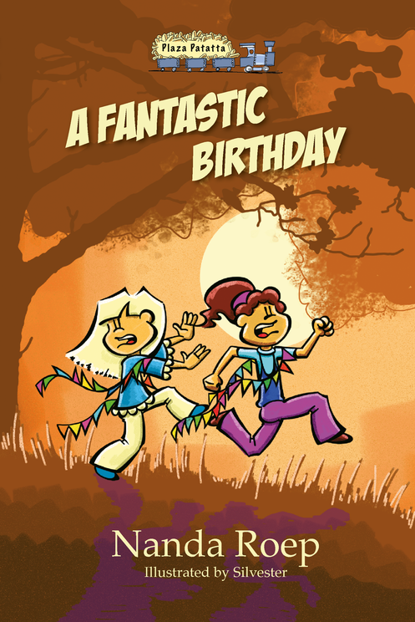
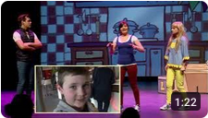

vragen over de musical
Wie heeft ervaring:
  Leg uit wat een musical is
  Heeft iemand het boek gelezen van ‘Een fantastische verjaardag?
  Wie acteert en zingt zelf ook graag?
👉 Vraag na afloop:
Welke fantasieën van Lotte blijken uiteindelijk niet waar te zijn?
Twijfels? Kijk dan eerst hier de reacties van bezoekers
Deze les wordt gratis aangeboden door Stichting Leesplezier

Slide 4
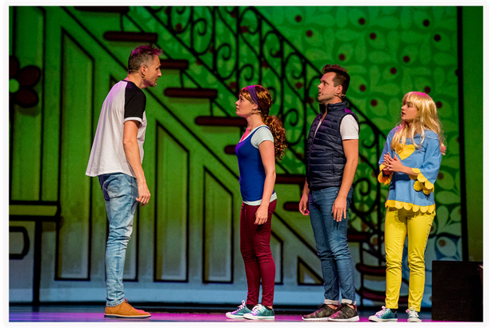
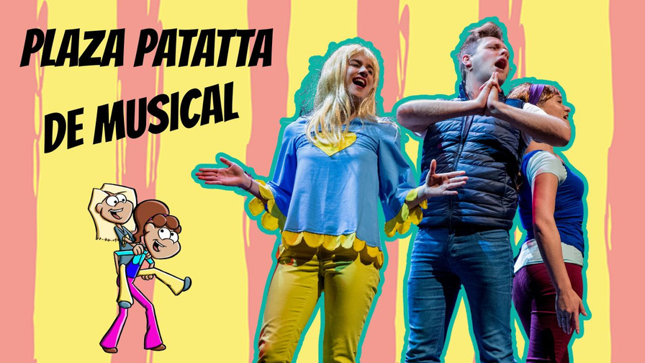
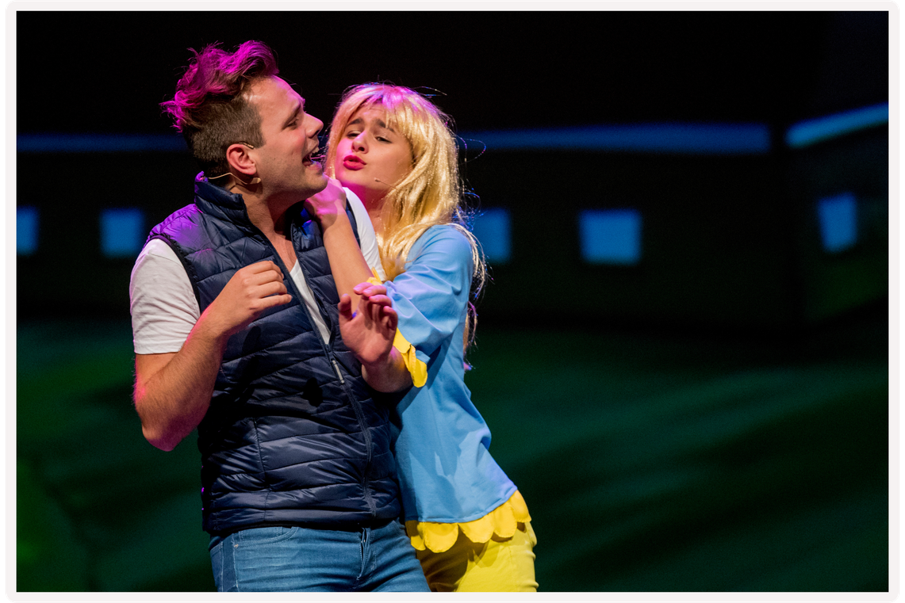
Kijk nu samen de complete musical
Tip: Zet ondertitels aan en lees mee!
Musical, klik hier
Deze les wordt gratis aangeboden door Stichting Leesplezier

Slide 5
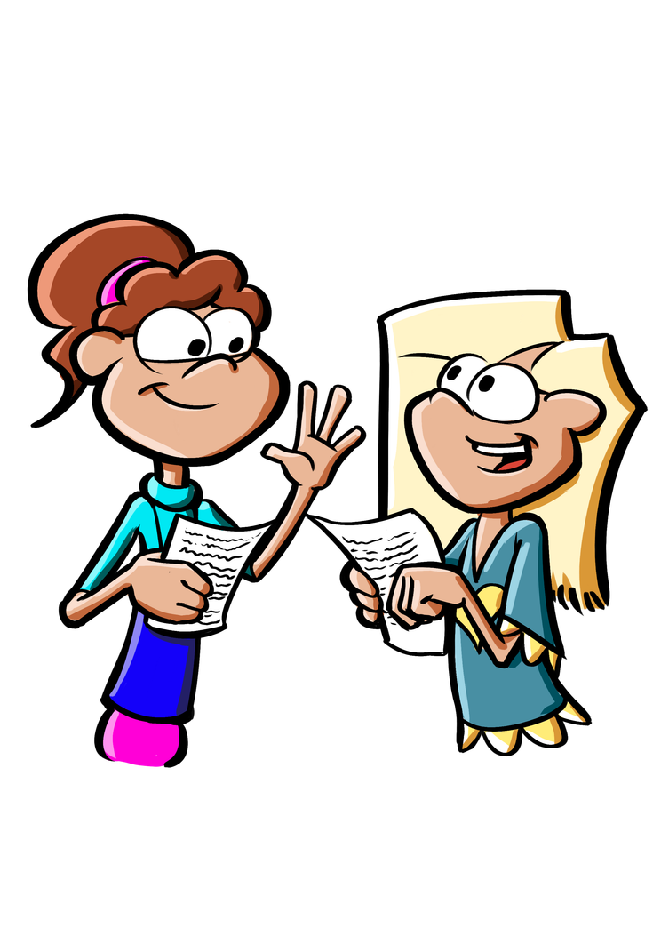
Hou een nagesprek
Welke fantasieën van Lotte blijken uiteindelijk niet waar te zijn?
Welke emoties zijn in de musical voorbij gekomen?
Deze les wordt gratis aangeboden door Stichting Leesplezier

Slide 6

Terugkijken?
Kies en kijk een musicallied
Deze les wordt gratis aangeboden door Stichting Leesplezier

Slide 7

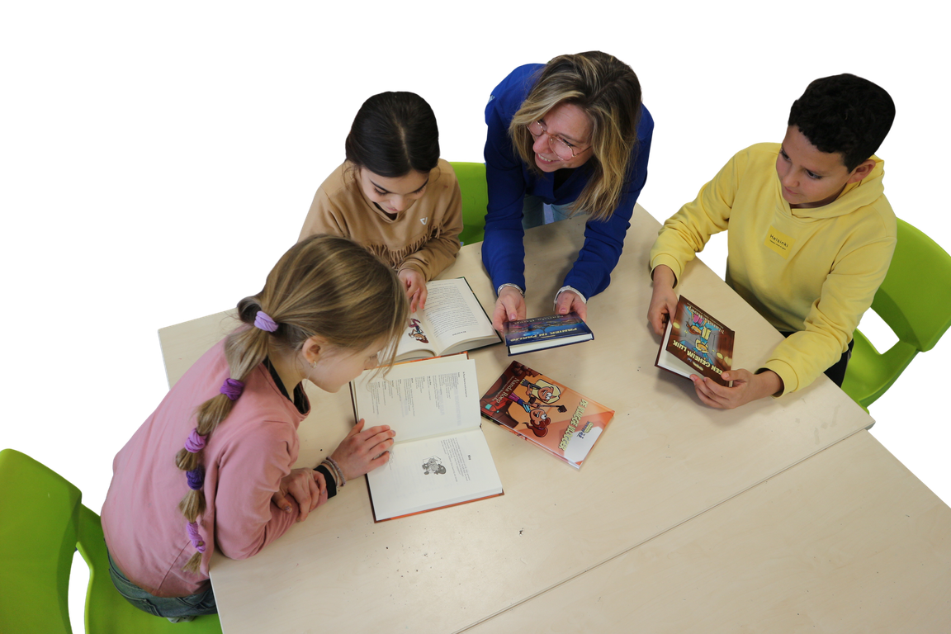

Laat je weten hoe het was?
Deze les is aangeboden door Stichting Leesplezier.
Wij horen graag of je het leuk vond! (#stichtingleesplezier)
Deze les wordt gratis aangeboden door Stichting Leesplezier

